Slide 1
Projeto: 18369 – Projeto de Migração Botelho Oftalmoclínica
Adam Leonard
Project and Services Coordinator
Set, 2025

Slide 2
Projeto
PM
Adam Leonard
Status
GO Live
Fev/2026
18369 – Projeto de Migração Botelho Oftalmoclínica
Status
Escore*
92
Atividades Realizadas
Atividades Previstas
Help Need
% Previsto
15%
Escalação, priorização e acompanhamento dos Cases abertos pelo cliente para a plataforma HMTL5
Base instala em HTML no cliente
Ajustes necessários pós instalação pelo parceiro de infra e Philips
Treinamentos inciais do HTML5 pela consultora Juliana
Treinamentos e parametrizações do setor de Recepção e Callcenter pela consultora Juliana
Apoio da Consultora em processos e ajustes para a virada dos setores de recepção, orientação cirúrgica e agendamentos.
Duplicado o relatório CATE 230 - Ficha de Atendimentos – Exames para o CATE 296 - HTML5 - Ficha de Atendimentos – Exames, vinculado o WATE 4181 padrão da função Entrada Única Paciente e liberado para o perfil.
Auxiliado o Marcelo no ajuste do relatório CATE 295 - Atestado Médico - Prontuário Eletrônico.
Auxiliado o Marcelo nos ajustes do perfil Agendamento e treinamento da utilização do Tasy HTML5 para as usuárias do setor Call Center.
Escalação, priorização e acompanhamento dos Cases abertos pelo cliente para a plataforma HMTL5
Retorno da Consultora juliana em 13/10 a 31/10 para realização da migração dos setores assistenciais (Médicos, pré consultas e Consultório médico)
Adequação do parque de infra estrutura por parte da TI do cliente
Acompanhamento do analista de TI para execução da migração das áreas verdes conforme previsto no cronograma.
Revisão dos cadastros básicos
Revisão dos perfis a serem migrados para o HTML5
Revisão das agendas dos médicos e parametrização correta dos perfis
Adequação do parque de infra estrutura e link conforme os pre requisitos necessários para a nova plataforma
Validação e ajustes dos relatórios customizados pelo cliente
Atuação nos riscos apontados pelo gerente de projetos para garantir a execução da Migração.
% Realizado
14%
% Desvio
1%
Áreas do Projeto
Risco | Plano de Ação | Criticidade | Responsável | Data Limite
Equipe de TI com limitação técnica e operacional | Identificar internos que possuem maior conhecimento e facilidade em utilização do sistema Tasy, principalmente em sua área e aumentar a autonomia. |  | Cliente | 10-Out-2025
Analista dedicado ao projeto conforme premissa para migração do sistema | Organização interna e adequação das demandas do analista de TI para disponibilidade e cumprimento dos 6 passos da migração (Ajustar perfis, Parametrizar, validar, treinar, virar e sustentar) |  | Cliente | 10-Out-2025
Equipamentos inferiores a recomendação Philips | Adequação do parque de infra estrutura e link conforme os pre requisitos necessários para a nova plataforma |  | Cliente | 17-Out-2025
Ajustes realizados diretamente no banco de dados pelo cliente | Adequar a usabilidade do sistema ao que o mesmo oferece sem a necessidade de ajustes diretamente no banco de dados |  | Cliente | 31-Out-2025
Adequação de relatórios customizados para o HTML5 | Capacitação técnica da equipe de TI para ajustes e adequações de relatórios as necessidade da instituição |  | Cliente | 31-Out-2025
Prazo
Riscos
Recursos
Escopo
Riscos próximo slide
Custos**
*Aplicável apenas para projetos Tasy EMR
**Aplicável para projetos ≠ de pacotes.

Slide 3
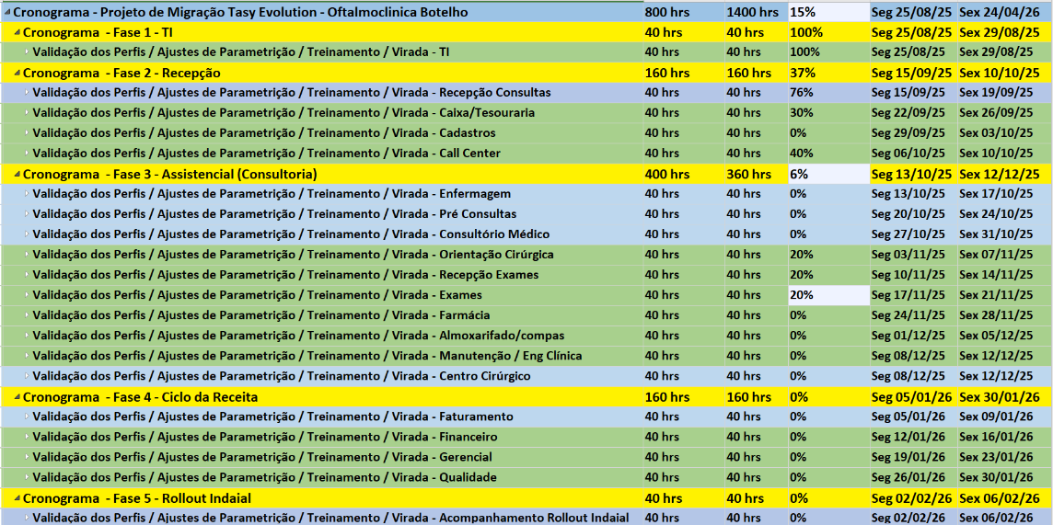
Projeto
PM
Adam Leonard
Status
GO Live
Fev/2026
18369 – Projeto de Migração Botelho Oftalmoclínica
Status
Andamento do cronograma

